Slide 1
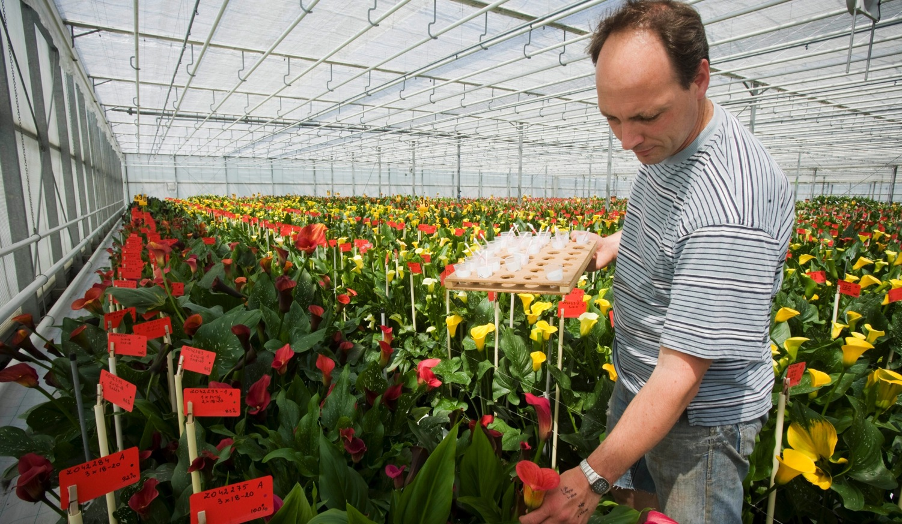
Indberetning af sprøjteoplysninger

Slide 2
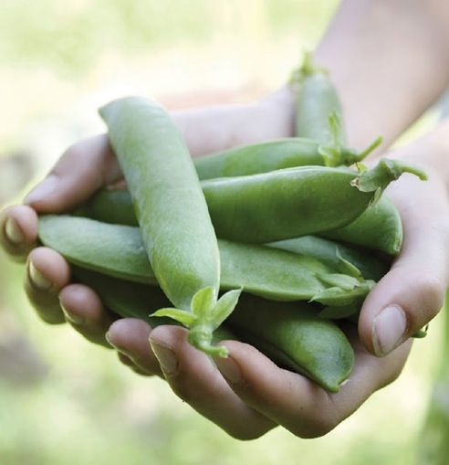
Hvad skal I høre om:
Hvorfor indberetning
Status for 2 første indberetninger
Brug af oplysningerne
Fremtiden
Notes:
.

Slide 3
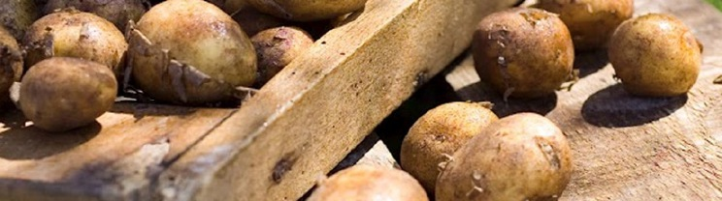
Hvorfor indberetning af brug af sprøjtemidler?
Reducere forbruget
Fokus på brug af tilladte midler
EU-krav: overblik over forbruget

Slide 4
Status for sprøjtejournalindberetningen
2 i hus og i gang med den 3.
Antal indberetninger:
2011 26.140 stks.
2012 27.916 stks.
  Jordbruger eller konsulent
2011 8.398 / 17.751
2012 8.847 / 19.069

Slide 5
Status for sprøjtejournalindberetningen
Dækker ca. 90 procent af det konventionelle landbrugsareal i omdrift
Producenter med Juletræer og pyntegrønt, skovbrug og energiafgrøder – færrest indberetninger

Slide 6
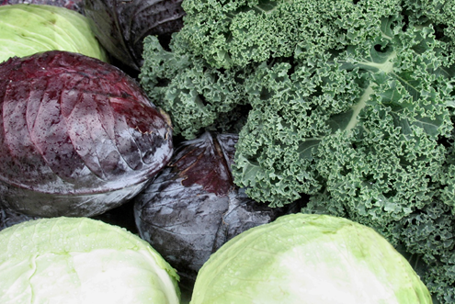
Hvad bruges oplysningerne til?
Opfyldelse af EU-krav om rapportering
Udvælgelse af kontrolpopulation
Miljøministeriet bruger oplysninger i statistik

Slide 7

Hvad sker der fremadrettet?
  Indberetningen fortsætter
  Brug af indberetninger som
kontrolgrundlag øges
  Indholdet i indberetningerne skal
kontrolleres yderligere

Slide 8
?

Slide 9
Sprøjtejournal vs. indberetning
Oplysninger i sprøjtejournalen:
  Hvilke sprøjtemidler, med handelsnavn og registreringsnummer.
  Hvor meget (dosering pr. hektar eller m2)
  Hvilke marker
  Størrelse på arealer, der sprøjtes
  Afgrøder på marker, som sprøjtes
Oplysninger der indberettes:
Anvendt sprøjtemidler eller ej
Samlet forbrug pr. afgrøde med handelsnavn og registreringsnummer.

Slide 10
Hvem skal føre sprøjtejournal og indberette sprøjte oplysninger til Fødevareministeriet?
Gartnerier, frugtplantager, planteskoler og frilandsgrøntsager, der har en årlig omsætning på 50.000 kroner eller derover
Øvrige jordbrugsvirksomheder med et samlet dyrket areal på 10 hektar eller derover
Producenter af juletræs- og pyntegrøntkultur under 10 år.
Økologiske landbrug mv.

